Slide 1
A Novel Path Planning Algorithm for Warehouse Robots Based on a Two-Dimensional Grid Model
Bo Yang; Wentao Li, Jianrong Wang, Jingjie Yang, Tiantian Wang, Xin Liu
IEEE Access,Volume 8, April 2020, Page: 80347 - 80357
Presenter: Yu-Chen Lin
Date: Mar. 20, 2023

Slide 2
Abstract
In this paper, the path planning problem of goods transportation is formulated as a traveling salesman problem (TSP). A novel path planning algorithm for warehouse robots based on a two-dimensional (2D) grid model is proposed to solve this type of TSP. Firstly, we simplified the traditional pile type warehouse as a node-based 2D grid model. Then, a new concept called the largest convex polygon (LCP) is introduced to illustrate the shortest path to traverse all goods locations in an ideal condition. Next, the remaining locations are classified by their relationship with LCP and designed path planning rules separately. Finally, we merged the paths of different types of cargo locations to get the final path. The experimental results show that, compared with ant colony optimization (ACO) and genetic algorithm (GA), our proposed algorithm could effectively reduce the computation time and total path length.

Slide 3
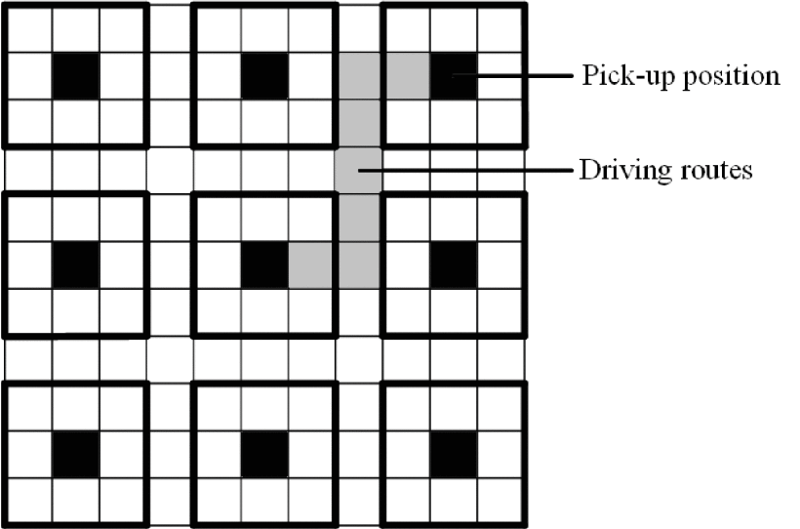
Problem Description
Notes:
智能倉儲揀選系統的路徑網絡優化問題可以概括為：給定係統的引導路徑網絡，給定搬運任務，需要確定各引導路徑段的方向，保證設計的單向強連通性引導路徑網絡，優化系統的一定性能

Slide 4
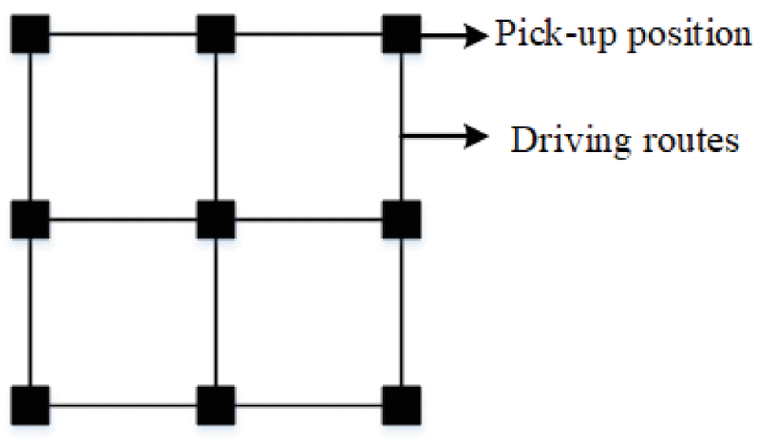

Slide 5
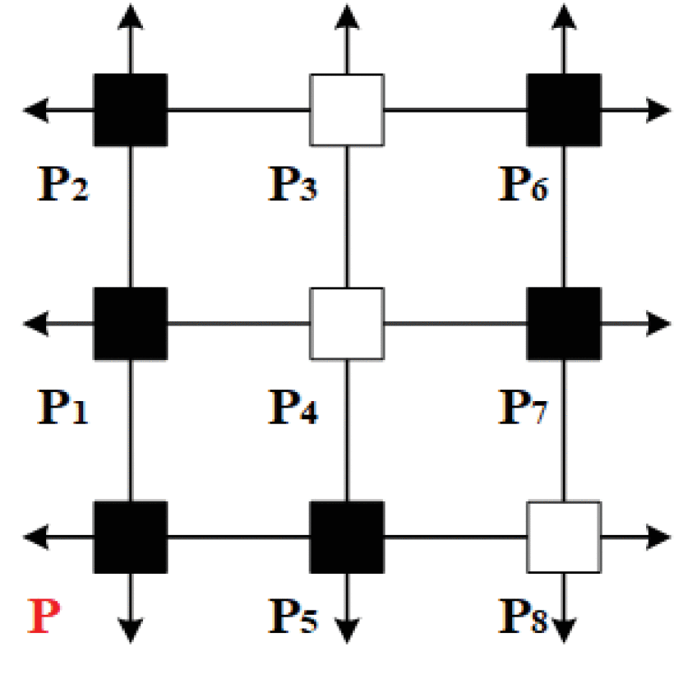

Slide 6
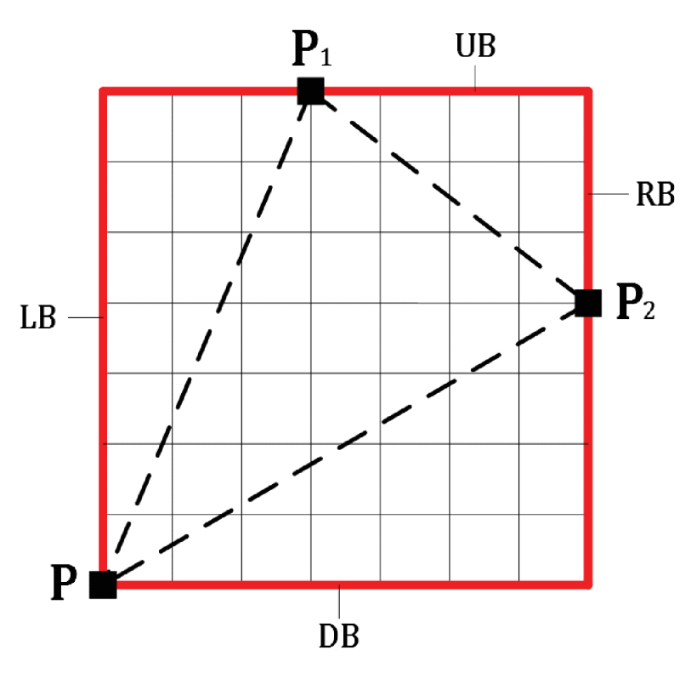

Boundary Attribute
Notes:
提出了節點的邊界屬性（BA）來設計機器人在運輸任務中的路徑規劃規則
以兩個pickup位置的情況開始，那麼這個問題可以認為是TSP的三點
由於機器人只能水平或垂直行走，因此最短路徑長度為四個邊界長度之和
我們算法的思想本質上是一種插入法。該算法將通過將這些節點插入到某個部分解決方案中來獲得解決方案 ，可以最小化成本函數的增量。
接下來，我們可以將這個問題概括為四個節點。這種情況可以看作是在前三個節點形成的三角形的內部或外部放置了一個新的節點，如圖5中的黑色虛線所示。這兩種不同的分佈會使連接四個節點的路徑形成一個凸四邊形或凹四邊形。

Slide 7
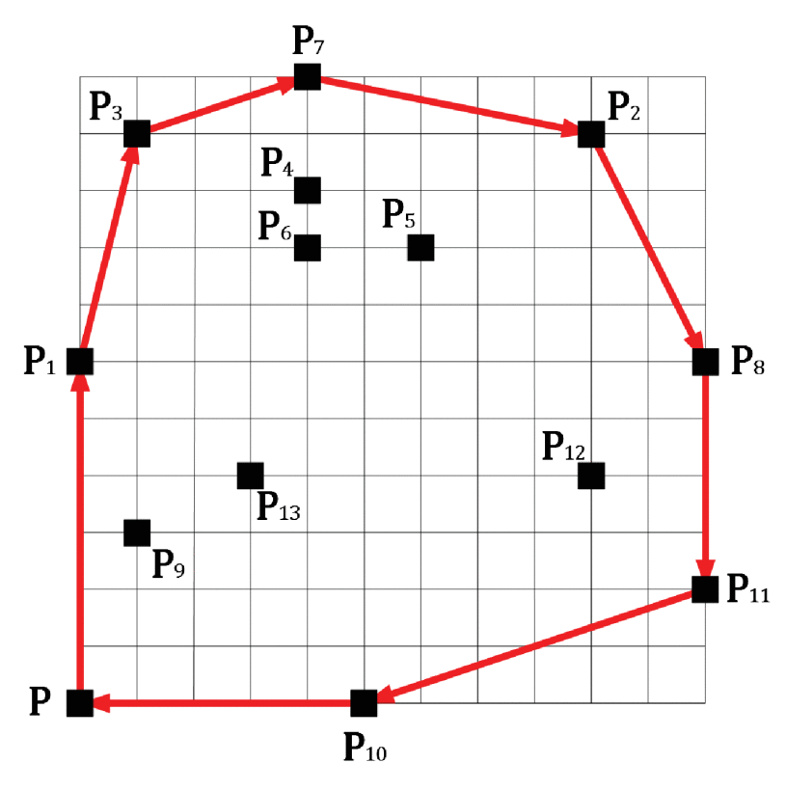
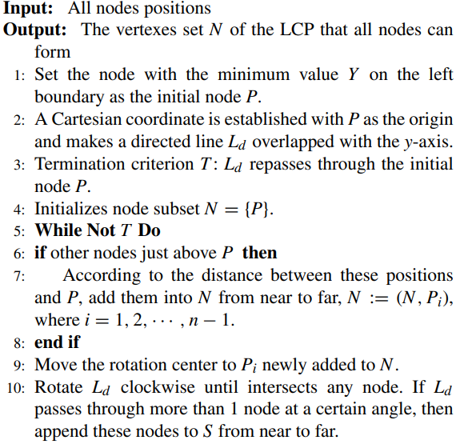
Largest Convex Polygon(LCP)

Slide 8
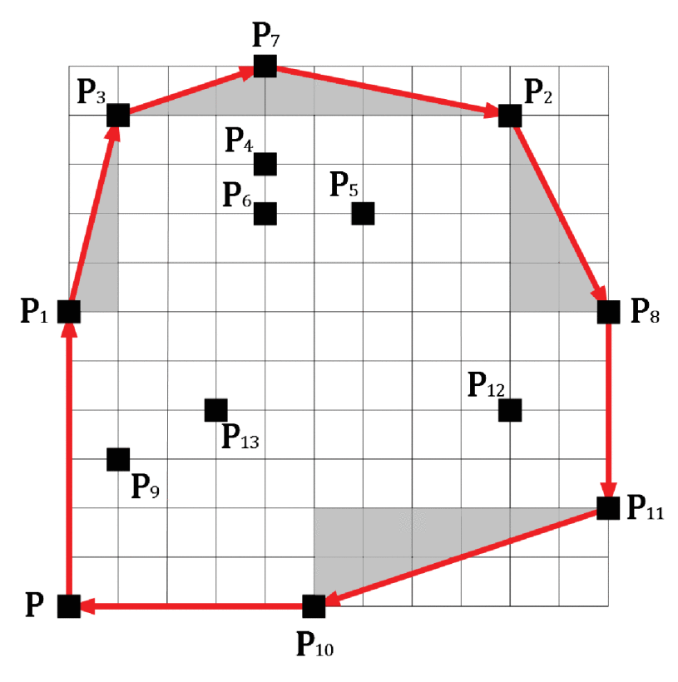
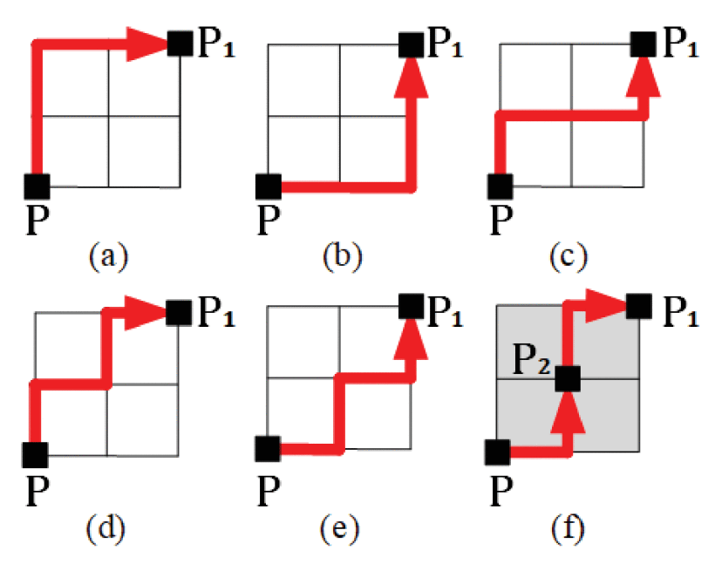
Subpath Coverage Area(SCA)
Notes:
提出了一個稱為子路徑覆蓋區域（SCA）的新概念來解決最小化成本增量的問題。每條子路徑是指LCP的兩個相鄰節點連接的路徑。一條子路徑的最短長度是通過曼哈頓距離來計算的，但實際中可能有幾條最短長度相同的路徑。
如果一個新節點位於一個SCA中，新的路徑長度在插入子路徑後不會增加。

Slide 9
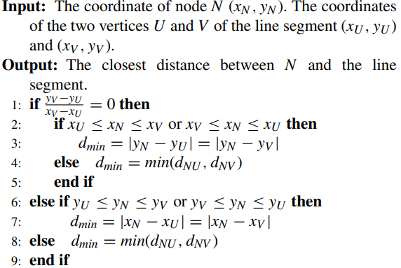
Interior Nodes
Notes:
如果要插入的節點不在任何SCA中，則可以稱為內部節點，問題可以轉化為：找到每個內部節點和某個SCA之間的最短路徑。
在計算出最近的 SCA 邊界後，內部節點將屬於構成此 SCA 的子路徑

Slide 10
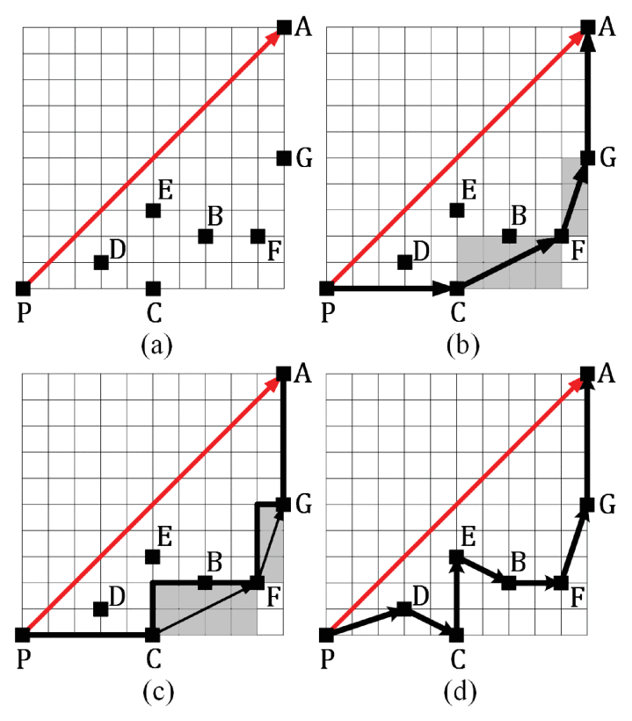
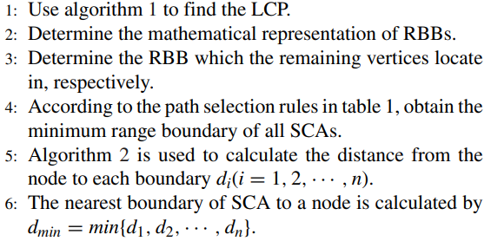
Multiple Nodes in a Same SCA

Slide 11
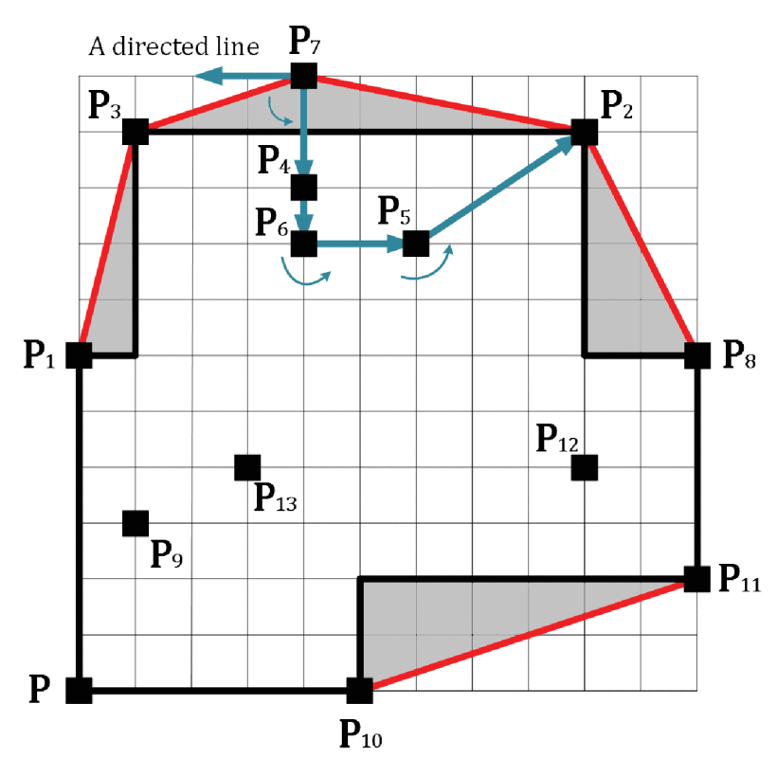
Multiple Interior Nodes Not in Any SCA
Notes:
如果多個內部節點到同一個SCA邊界的距離最短，那麼這些節點將被歸為一組
P4個 從 SCA 的最小範圍獲得最短距離P3→P7 和P7→P2, 所以會隨機歸類到這兩個子路徑
比如子路徑P7→P2 , 一條定向線從P7 . 然後像算法1一樣旋轉線路尋找LCP，直到與目的地交互P2

Slide 12
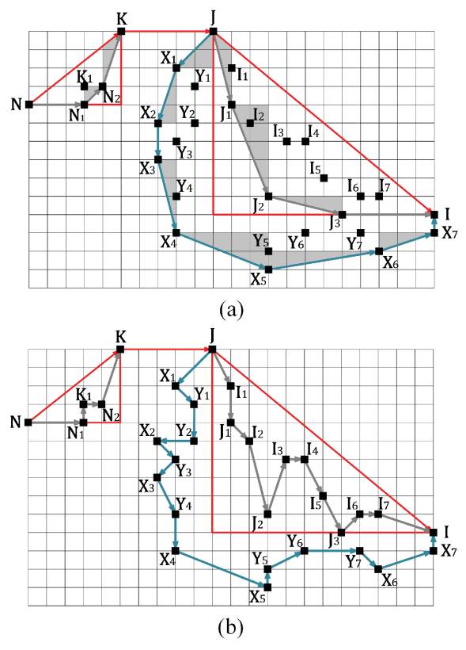
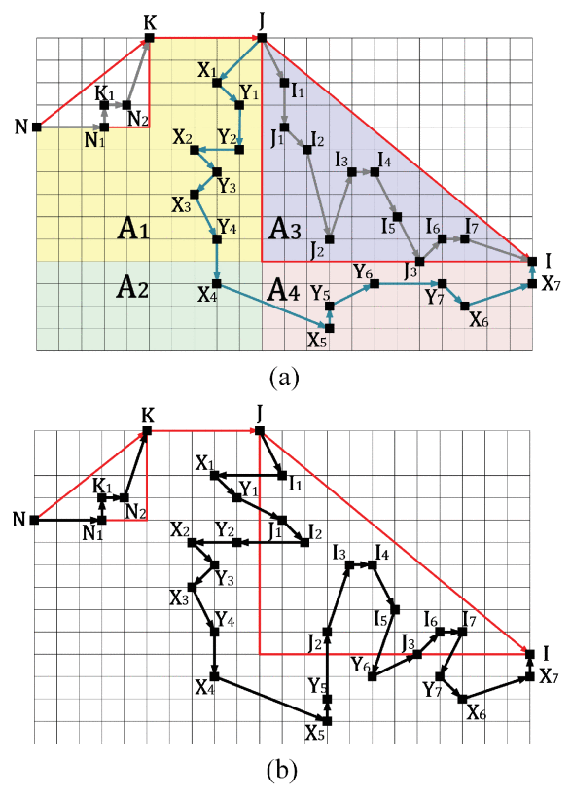
Path Fusion of the Two Types of Nodes
Notes:
我們考慮融合同一 SCA 中的節點路徑和分類到該 SCA 中的節點
灰線表示為同一 SCA 中的節點規劃的路徑
藍線表示為分類為同一子路徑的節點設計的路徑
從J找到最近的節點I1同時判斷region A3中是否還有其他節點與節點I1具有相同的 y 值 如果有 該節點則是下一個路徑點 如果沒有 則選擇有相同Y值的X1(因與該節點在同一REGION的節點有較高的優先權)
沿著Y軸尋找最接近的節點 以此類推

Slide 13
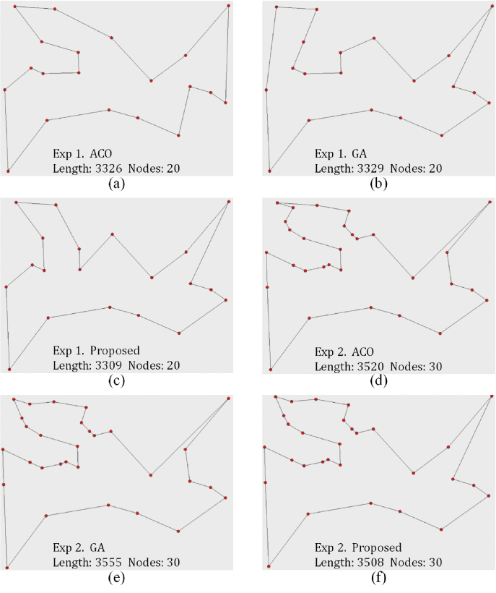
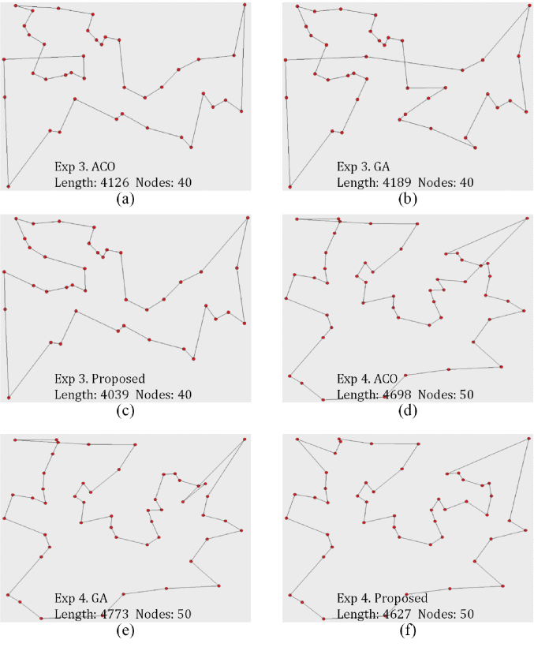
Simulation Analysis
Notes:
ACO和GA很難得到最優解
不僅ACO和GA很難得到與本文方法得到的路徑相同的長度，而且得到的路徑也會出現很多彎路
ACO和GA得到的路徑經常出現死鎖，即這兩種算法經常陷入局部最優，將當前的次優解視為最優解。這也是這兩種算法最大的缺點

Slide 14
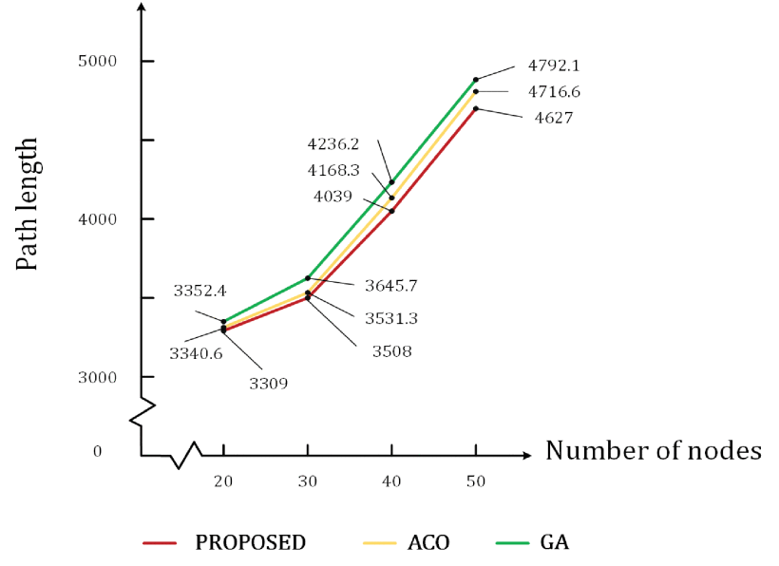
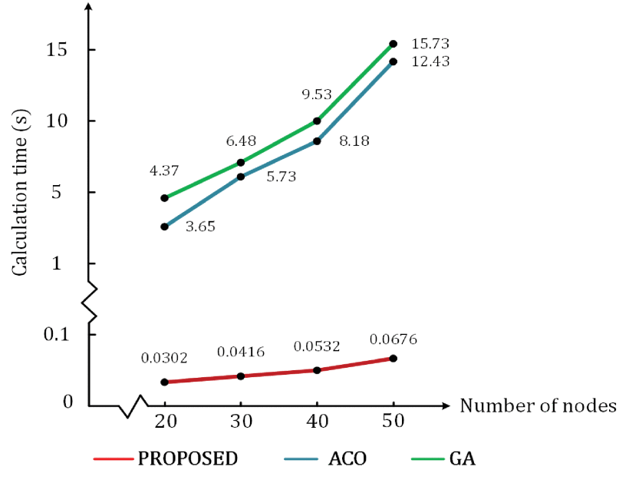
Notes:
GA 在最短路徑長度和穩定比方面表現最差。原因是GA的每一步都需要局部優化，不能保證全局優化。
遺傳算法的局部搜索能力較差，導致耗時。進化後期搜索效率較低，容易出現早熟收斂問題。對於大量的位置，要獲得滿意的解決方案往往需要進行大量的迭代。

Slide 15
Conclusion
The proposed algorithm achieves a better performance than ACO and GA.
The proposed method can solve the problem of local optimum and detour in ACO and GA.
Notes:
所提出的算法比 ACO 和 GA 具有更好的性能。
提出的方法可以分別解決ACO和GA中的局部最優和迂迴問題。

